Slide 1


DALLA SCUOLA UN LAVORO SICURO
”FORMAZIONE SPECIFICA Salute e Sicurezza nei Luoghi di Lavoro”
8 ore
Dipartimenti Sanità Pubblica
SERVIZI PREVENZIONE SICUREZZA AMBIENTI DI LAVORO

Slide 2
RADIAZIONI OTTICHE NATURALI
D.Lgs. 81/08
TITOLO VIII
AGENTI FISICI

Slide 3

RADIAZIONI OTTICHE NATURALI
RADIAZIONI OTTICHE NATURALI
LAVORI OUTDOOR
rischio principale: carcinomi cutanei e precancerosi, ma anche melanoma volto/collo
MISURE TECNICHE ED ORGANIZZATIVE:
Fotoprotezione ambientale: usare schermature con teli e con coperture.
Organizzazione dell’orario di lavoro: evitare le ore in cui gli UV sono più intensi (ore 11,00 – 15,00 oppure 12,00 – 16,00 con l'ora legale).
Consumare i pasti e sostare durante le pause in luoghi ombreggiati.

Slide 4
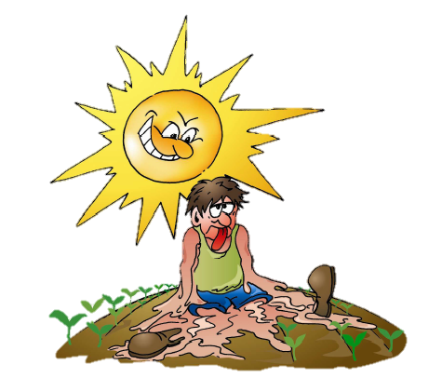
RADIAZIONI OTTICHE NATURALI
EFFETTI DANNOSI DEL CALORE
si manifestano per esposizione a condizioni climatiche caratterizzate da elevata temperatura e elevata umidità dell’aria
SEGNALI DI ALLARME:
cute calda e arrossata, sete intensa, sensazione di debolezza, crampi muscolari, nausea e vomito, vertigini, convulsioni, stato confusionale, perdita di coscienza
DISIDRATAZIONE | CRAMPI DA CALORE | ESAURIMENTO DA CALORE | COLPO DI CALORE
è legata ad una perdita di liquidi con la sudorazione e ad un loro insufficiente reintegro. | sono dovuti ad una sudorazione abbondante e prolungata che porta ad una perdita di sali minerali. | è un collasso circolatorio che può portare alla perdita di coscienza | è dovuto al blocco dei meccanismi di dispersione del calore con conseguente aumento della temperatura corporea fino a superare i 40°C. la prognosi è grave con RISCHIO DI MORTE.
GRAVITÀ

Slide 5
RADIAZIONI OTTICHE NATURALI
MISURE DI PREVENZIONE
acclimatazione
prevedere uno svolgimento dell’attività lavorativa all’aperto per periodi brevi all’inizio e poi per periodi gradualmente crescenti.
sforzo fisico
programmare i lavori con maggior fatica fisica in orari con temperature più favorevoli, preferendo l’orario mattutino e preserale.
ridurre gli sforzi fisici individuali, prevedendo la buona ripartizione dello sforzo fisico tra i lavoratori, anche attraverso la rotazione del personale.
disponibilità di acqua/liquidi
i luoghi di lavoro devono essere regolarmente riforniti di acqua potabile fresca, bevande idro-saline e acqua per il rinfrescamento dei lavoratori nei periodi di pausa.
e’ importante consumare acqua prima di avvertire la sete e frequentemente durante il turno di lavoro, evitando le bevande ghiacciate
organizzazione del lavoro
l’organizzazione del lavoro deve prevedere pause in un luogo il più possibile fresco o in aree ombreggiate con durata variabile in rapporto alle condizioni climatiche e allo sforzo fisico richiesto dal lavoro.
Notes:
ACCLIMATAZIONE
L’acclimatazione è l’insieme delle reazioni fisiologiche che rendono un individuo capace di adattarsi a variazioni climatiche importanti.
SFORZO FISICO RICHIESTO DALLA MANSIONE
Tanto più è intenso lo sforzo fisico svolto dal lavoratore tanto maggiore è la quantità di calore prodotta dall’attività muscolare con conseguente “surriscaldamento” dell’organismo e quindi aumento del rischio di colpo di calore.

Slide 6
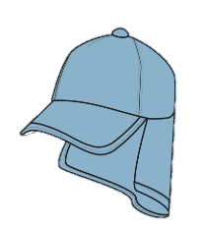
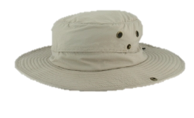
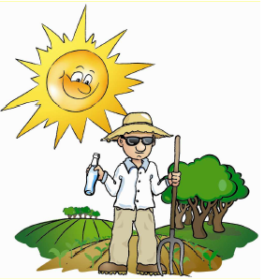
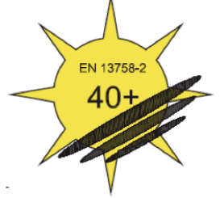
RADIAZIONI OTTICHE NATURALI
MISURE DI PREVENZIONE
fattori individuali
Sorveglianza sanitaria
dispositivi di protezione
copricapo: è consigliabile indossare un cappello a tesa larga e circolare che fornisca una buona protezione, oltre che al capo, anche alle orecchie, naso e collo.
indumenti: è consigliabile indossare abiti leggeri con maniche e pantaloni lunghi di colore chiaro e di tessuto traspirante (misto cotone/poliestere).
…
occhiali da sole,
prodotti antisolari da applicare sulle parti del corpo scoperte.
I capi di abbigliamento “anti-UV sono marcati e riportano:
il pittogramma
il numero della norma
fattore protettivo “40 ”
informazioni (che solitamente si trovano sull’etichetta o sul materiale informativo che accompagna il prodotto) ad esempio:
“l’esposizione al sole causa danni alla pelle”
“soltanto le aree coperte sono protette”
“assicura la protezione UVA UVB per l’esposizione al sole”.
Notes:
ACCLIMATAZIONE
L’acclimatazione è l’insieme delle reazioni fisiologiche che rendono un individuo capace di adattarsi a variazioni climatiche importanti.
SFORZO FISICO RICHIESTO DALLA MANSIONE
Tanto più è intenso lo sforzo fisico svolto dal lavoratore tanto maggiore è la quantità di calore prodotta dall’attività muscolare con conseguente “surriscaldamento” dell’organismo e quindi aumento del rischio di colpo di calore.

Slide 7

RADIAZIONI OTTICHE NATURALI
MISURE DI PRIMO SOCCORSO
Le principali misure di Primo Soccorso da attuare in caso di comparsa di un malore da calore sono:
Chiamare il
Chiamare subito un incaricato di Primo Soccorso
Posizionare il lavoratore all’ombra e al fresco, sdraiato in caso di vertigini, sul fianco in caso di nausea
Slacciare o togliere gli abiti
Fare spugnature con acqua fresca su fronte, nuca ed estremità
Ventilare il lavoratore
Solo se la persona è cosciente far bere acqua, ancor meglio se una soluzione salina, ogni 15 minuti a piccole quantità
Mantenere la persona in assoluto riposo.

